Slide 1
Послушание человеку Obedience to Man Автор Дэвид Бетти By Dave Batty

Slide 2
Obedience to Man 5th edition By Dave Batty
This PowerPoint is designed to be used with the Group Studies for New Christians Course, Obedience to Man, by Dave Batty.
Other Materials available include:
Teacher's Manual
Student Manual
Study Guide
Exam
Course Certificate
For Information on obtaining these materials see iteenchallenge.org

Slide 3
Название курса Послушание человеку Опросы Стихи для заучивания Дата 1. Римлянам 13:1-2 День 2 2. Ефесянам 6:1 и 3 День 3 3. Проекты Выполнить до 1. День 1 2. День 2 или 3 3. День 2 4. День 2 5. День 3 или 4 6. День 4 7. День 4 8. День 4 Контрольная работа _______День 5__

Slide 4
Obedience to Man
Quizzes: Verses to Memorize To be done with:
1. Romans 13:1-2 Lesson 2
2. Ephesians 6:1 and 3 Lesson 3
Study Guide Projects:
Project # To be done before or with:
1 Lesson 1
2 Lesson 2 or 3
3 Lesson 2
4 Lesson 2
5 Lesson 3 or 4
6 Lesson 4
7 Lesson 4 (List 10 results)
8 Lesson 4
Test: Lesson 5

Slide 5
Основные истины о послушании твоим лидерам Basic Truths for Obeying Your Leaders
Глава 1
Chapter 1

Slide 6
Основные истины о послушании твоим лидерам Basic Truths for Obeying Your Leaders
Ключевая библейская истина
Key Biblical Truth
Мне нужно научиться практически демонстрировать своим лидерам, что я хочу быть им послушен.
I need to develop practical ways of showing my leaders I want to obey them.

Slide 7
Ключевое место Писания: Key Verse:
2 Коринфянам 9:7 Каждый пусть дает столько, сколько ему подсказывает сердце, не с огорчением и не по принуждению, потому что Бог любит того, кто жертвует с радостью.
2 Corinthians 9:7 Each man should give as he has decided in his heart. He should not give, wishing he could keep it. Or he should not give if he feels he has to give. God loves a man who gives because he wants to give.

Slide 8
Согласен-Не согласен?
Все правительства – под Богом.
Люди, наделенные властью, являются Божьими слугами, и посланы в твою жизнь для твоего блага.
Государственным чиновникам нужно платить. Они служат Богу своей работой.
Плати налоги – чтобы было возможно поддерживать законный порядок.
Если ты безответственен перед государством – ты безответственен перед Богом.
Люди, наделенные властью, не внушают страха тем, кто поступает правильно, но внушают страх тем, кто поступает неправильно.

Slide 9
Your Opinion…Agree/Disagree?
All governments are under God.
The authorities are God’s servants, sent for your good.
Government workers need to be paid. They are serving God in what they do.
Pay taxes-so that an orderly way of life
can be maintained.
If you are irresponsible to the state then you are irresponsible to God.
The authorities do not strike fear in people who are doing right, but in those who are doing wrong.

Slide 10
God’s Opinion…
Be a good citizen. All governments are under God. Insofar as there is peace and order, it’s God’s order. So live responsibly as a citizen.
Romans 13:1 The Message(MSG)
2. The authorities are God’s servants, sent for your good. But if you are doing wrong, of course you should be afraid, for they have the power to punish you. They are God’s servants, sent for the very purpose of punishing those who do what is wrong.
Romans 13:4 New Living Translation (NLT)

Slide 11
God’s Opinion…
Pay your taxes, too, for these same reasons. For government workers need to be paid. They are serving God in what they do. Romans 13:6 New Living Translation (NLT)
4. ⁶⁻⁷ That’s also why you pay taxes—so that an orderly way of life can be maintained. Fulfill your obligations as a citizen. Pay your taxes, pay your bills, respect your leaders Romans 13:7 The Message (MSG)

Slide 12
God’s Opinion…
If you’re irresponsible to the state, then you’re irresponsible with God, and God will hold you responsible.
Romans 13:2 The Message (MSG)
6. For the authorities do not strike fear in people who are doing right, but in those who are doing wrong. Would you like to live without fear of the authorities? Do what is right, and they will honor you.
Romans 13:3 New Living Translation (NLT

Slide 13
Основные истины о послушании твоим лидерам Basic Truths for Obeying Your Leaders
A. Как складывается твой опыт общения с твоими лидерами? What have been your life experiences with your leaders?

Slide 14
Как складывается твой опыт общения с твоими лидерами? What have been your life experiences with your leaders?
1. Тема непослушания The issue of disobedience
2. Конфликт с лидерами Conflict with leaders
3. Привычка непослушания The habit of disobedience
4. Какое место в твоей жизни занимает Бог? How does God fit into your life?

Slide 15
Б. Каких лидеров тебе следует слушаться? Which leaders should you obey?

Slide 16
B. Which Leaders Should You Obey? Б. Каких лидеров тебе следует слушаться?
1.Government leaders
Государственные лидеры
2.Parents Родители
3.Employer Работодатель

Slide 17
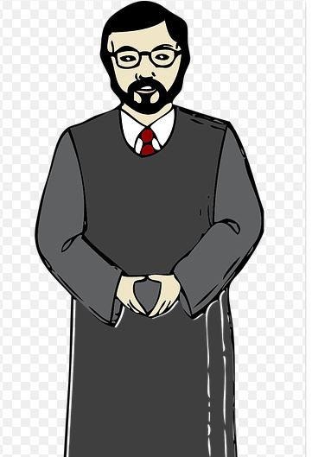
B. Which Leaders Should You Obey? Б. Каких лидеро в тебе следует слушаться?
4.Spiritual leaders – pastor Духовный лидер – пастор
5.Leaders where you presently live Лидеры там, где ты живешь

Slide 18
В. Развивай у себя привычку слушаться Develop Obedient Attitudes
Что такое отношение? What is an attitude?
Образ мышления A pattern of thinking
Мнение An opinion
То, как ты думаешь The way you think

Slide 19
В. Развивай у себя привычку слушаться Develop Obedient Attitudes
1. Уважительное отношение Respectful attitude
2. Готовность подчиняться Submissive Attitude

Slide 20
В. Развивай у себя привычку слушаться Develop Obedient Attitudes
3. Благодарный настрой Grateful attitude
4. Тихий настрой Quiet attitude

Slide 21
Г. Послушание человеку основано на любви Obedience to man is based on love
1. Бог сказал тебе любить ближних как самого себя God told you to love others as you love yourself
2. Иисус сказал тебе любить ближних так, как Он любит тебя Jesus told you to love others the same way He loves you

Slide 22
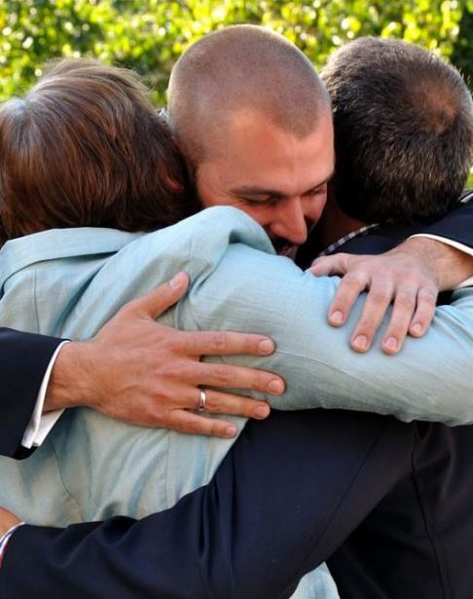
Г. Послушание человеку основано на любви Obedience to man is based on love
3. Если ты не любишь своих лидеров, ты не сможешь слушаться их If you don’t love your leaders, you will not be able to obey them

Slide 23
Д. Как научиться слушаться с любовью? E. Guidelines to help you obey your leaders with love
Учись уважать человека у власти, даже несмотря на его/ее недостатки Learn to respect the person in authority even though s/he has faults

Slide 24
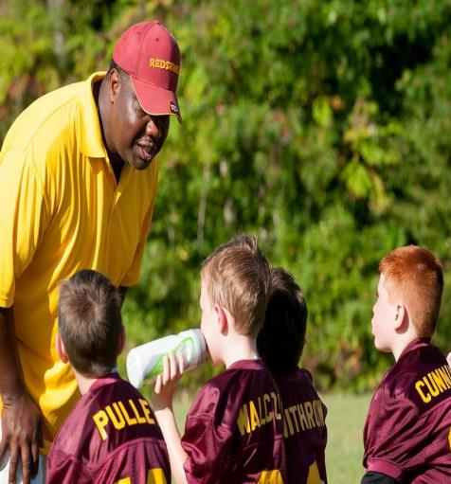
Д. Как научиться слушаться с любовью? E. Guidelines to help you obey your leaders with love
2. Учись уважать человека у власти, даже несмотря на его/ее недостатки God uses leaders to guide you and protect you
3. Что если ты не доверяешь своим лидерам? What if you don’t trust your leaders?

Slide 25
Применение пройденного материала на практике Personal Application
как они могут дать понять своим лидерам, что они желают быть им послушными List four ways you can show your leaders that you want to obey them.

Slide 26
Применение пройденного материала на практике Personal Application
Попросите их выбрать один из способов и осуществить его. Choose one of these four ways and put it into practice.
Поясните, каким образом можно воспользоваться проектом 2 рабочей тетради, чтобы описать свой опыт. Study Guide Project 2 can be used to help you record your experience.

Slide 27
Задания Assignment
Попросите студентов прочитать главу 2 Read chapter 2 in the Student Manual.
проекты 3 и 4 рабочей тетради Complete Study Guide Projects 3 & 4.
Опрос по Римлянам 13:1-2 завтра Quiz on Romans 13:1-2 tomorrow

Slide 29
Три уровня повиновения Three Levels of Obedience
Глава 2 Chapter 2

Slide 30
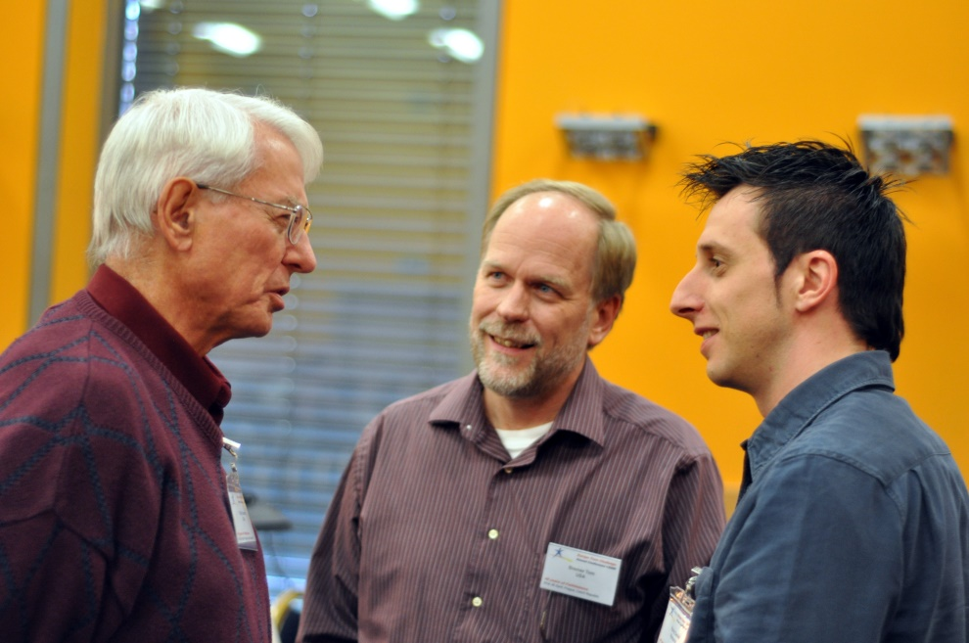
Ключевая библейская истина
Key Biblical Truth
Христианам следует учиться быть послушными своим лидерам. Christians need to develop mature ways of obeying their leaders.

Slide 31
Ключевое место Писания: Key Verse:
Ефесянам 6:1 (Синодальный перевод) дети, повинуйтесь своим родителям в Господе, ибо сего требует справедливость. Ephesians 6:1 Children, as Christians, obey your parents. This is the right thing to do.

Slide 32
Три уровня повиновения Three Levels of Obedience
Уровень 1. подчиняться, потому что вы сказали, чтобы сделать это Level 1. Obey because you were told to do it.
A. Не жалуйся. Филиппийцам 2:14-15 Don’t complain. Philippians 2:14,15
Б. Не вступай в перепалку и не спорь со своим лидером. Евреям 13:17 Don’t talk back or argue with your leader. Hebrews 13:17

Slide 33
Уровень 1. подчиняться, потому что вам сказали сделать это Level 1. Obey because you were told to do it.
В. Делайте (работу) так хорошо, как только можете. Колоссянам 3:23 Do the job the best you can. Colossians 3:23
Г. Учись получать удовольствие от послушания. Learn to enjoy obeying.

Slide 34
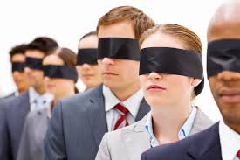
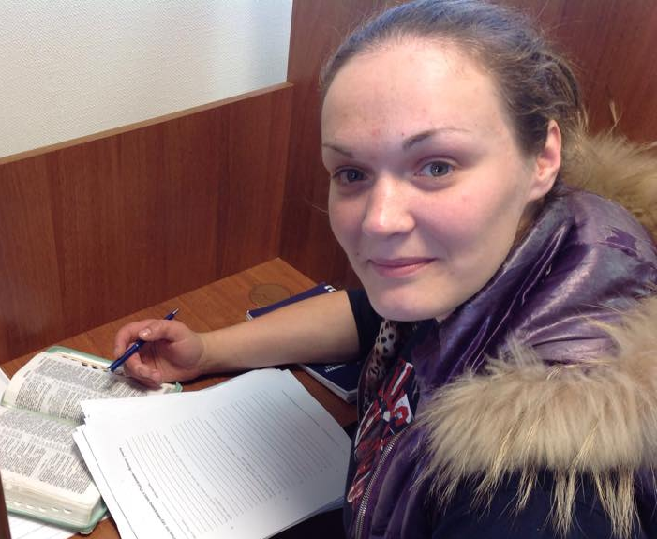
Слепое послушание Blind Obedience
внимательное послушание Careful obedience

Slide 35
Три уровня повиновения Three Levels of Obedience
Уровень 2. Будь послушен и выясни основную причину, почему твой лидер сказал тебе поступать так.
Level 2: Obey and discover the main reason why your leader told you to do it.

Slide 36
Уровень 2. Будь послушен и выясни основную причину, почему… Level Two: … Discover the Main Reason Why…
1. Поставь себя на место своего лидера, и посмотри на ситуацию с его точки зрения. Put yourself in his/her position and look at it from his/her point of view.

Slide 37
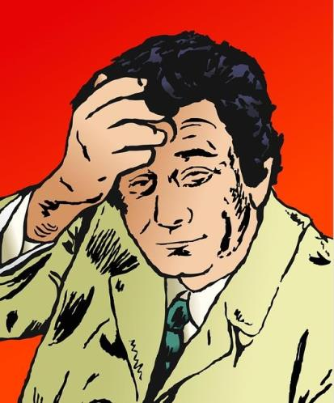
Уровень 2. Будь послушен и выясни основную причину, почему… Level Two: … Discover the Main Reason Why…
2. Спроси своего лидера, почему он/а хочет, чтобы ты сделал это. Ask why – but be careful in the “when” and “how.”

Slide 38
Уровень 2. Будь послушен и выясни основную причину, почему… Level Two: … Discover the Main Reason Why…
Старайся выяснить основную причину, почему Бог желает, чтобы ты это сделал. Какие «мертвые зоны» (слабости) Бог пытается показать тебе с помощью твоих лидеров? Try to discover the main reason why God wants you to do this.

Slide 39
Уровень 2. Будь послушен и выясни основную причину, почему… Level Two: … Discover the Main Reason Why…
4. Спроси у своих лидеров, какие цели они поставили для тебя. Ask your leader what goals he has for himself and you.

Slide 40
Три уровня повиновения Three Levels of Obedience
Уровень 3. Повинуйтесь по своему усмотрению Level 3: Obey on your own
Слушайтесь по своему усмотрению, потому что это то, что нужно делать. Obey on your own because it is the right thing to do.
Вы будете нуждаться в помощи Святого Духа. You will need the help of the Holy Spirit.

Slide 41
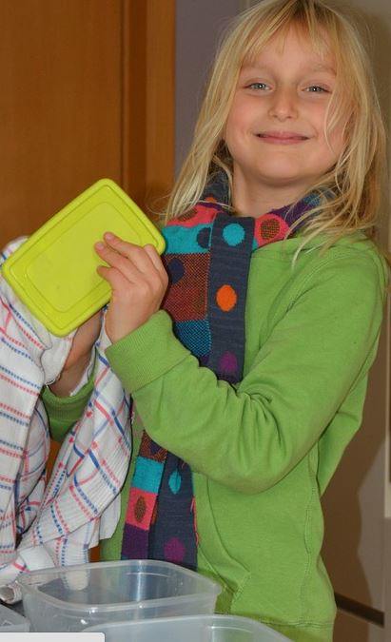
Уровень 3. Повинуйтесь по своему усмотрению Level 3: Obey on your own
Человек, который подчиняется сам во всех областях своей жизни, отражает жизнь Иисуса. The person who obeys on their own in all areas of their life mirrors the life of Jesus.

Slide 42
Применение пройденного материала на практике Personal Application
сделайте обязательство воспитывать в себе стиль жизни в послушании Make a commitment to develop an obedient lifestyle.

Slide 43
Применение пройденного материала на практике Personal Application
Призовите их молиться и просить Бога о силе и мудрости, чтобы успешно овладеть всеми тремя уровнями жизни в послушании. Pray and ask God for strength and wisdom to master all three levels of obedient lifestyle.

Slide 44
Применение пройденного материала на практике Personal Application
Предложите им написать, какой, на их взгляд, была основная причина (или причины), почему их лидер попросил их сделать это. Have them write down what they think was the main reason why their leader asked them to do it.

Slide 45
Задания Assignment
Попросите студентов прочитать главу 3 Read chapter 3 in the Student Manual.
Завершите изучать проект 5 рабочей тетради Complete Study Guide Project 5.
Опрос по Римлянам 13:1-2 сегодня Quiz on Romans 13:1-2 today
Опрос по Ефесянам 6:1 и 3 завтра Quiz on Ephesians 6:1 & 3 tomorrow

Slide 47
Как вести себя при разговоре с твоими лидерами? How Should You Respond When Talking to Your Leaders?
Глава 3 Chapter 3

Slide 48
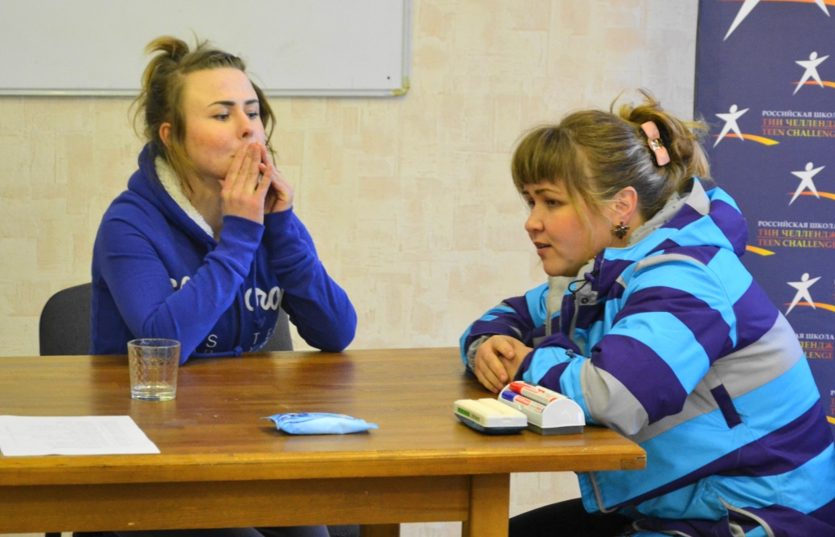
Ключевая библейская истина Key Biblical Truth
Мне нужно найти практические способы проявления уважительного отношения при общении с моими лидерами.
I need to develop practical ways of showing respect when responding to my leaders.

Slide 49
Ключевое место Писания: Key Verse:
Матфея 7:1 (Синодальный перевод) Не судите, да не судимы будете, 2 ибо каким судом судите, таким будете судимы; и какою мерою мерите, такою и вам будут мерить.
Matthew 7:1 (New Life Bible) Do not say what is wrong in other people’s lives. Then other people will not say what is wrong in your life.

Slide 50
Как вести себя при разговоре с твоими лидерами? How Should You Respond When Talking to Your Leaders?
A. Не обвиняй и не критикуй своих лидеров Do not condemn or criticize your leaders.
Б. Основывай свой ответ на своей точке зрения Base your response on your opinion.

Slide 51
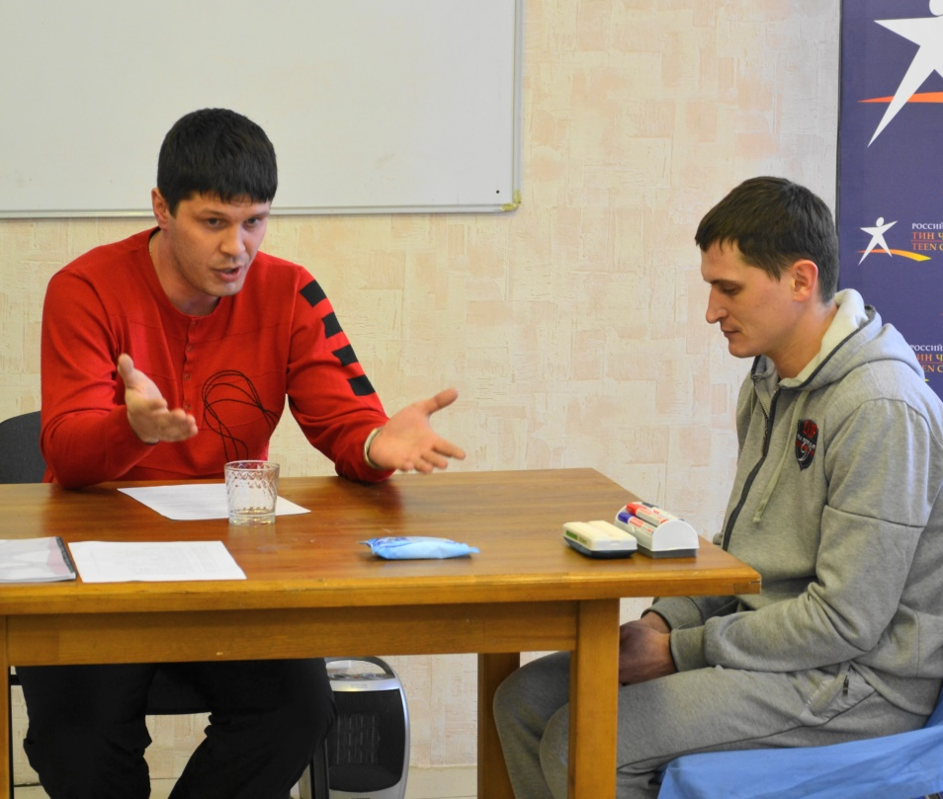
Как вести себя при разговоре с твоими лидерами? How Should You Respond When Talking to Your Leaders?
B. Говори так, чтобы помочь своему лидеру достичь его или ее цели Say it in a way to help your leader reach his or her goals.

Slide 52
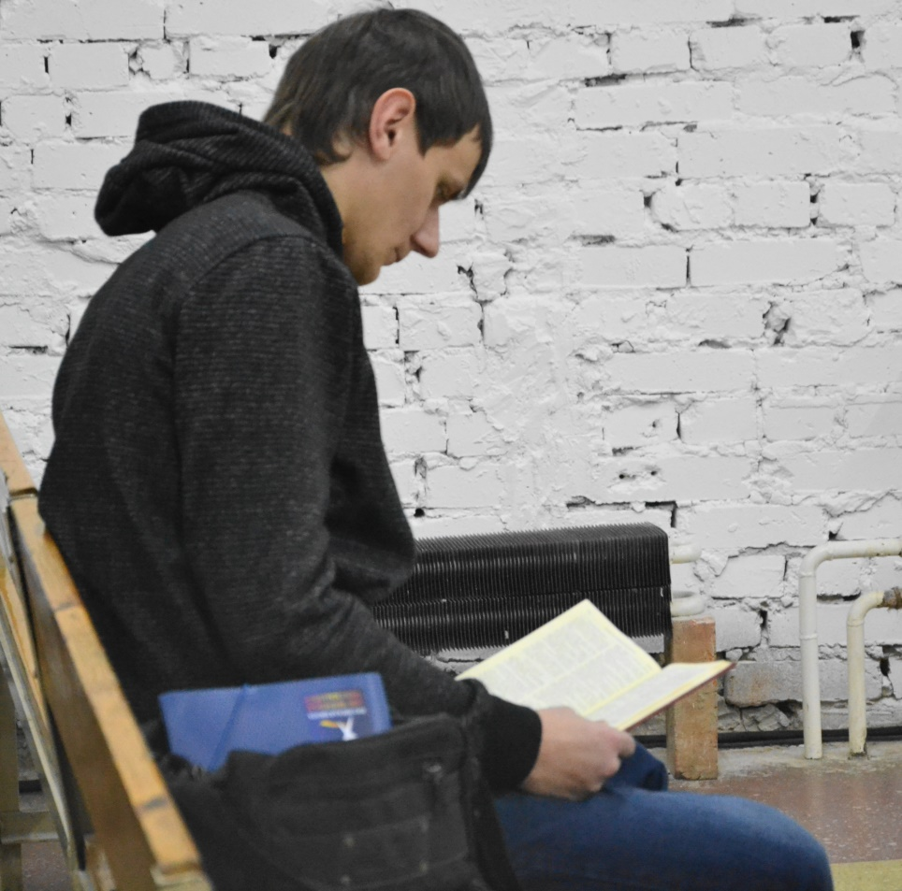
Как вести себя при разговоре с твоими лидерами? How Should You Respond When Talking to Your Leaders?
Г. Поставь цели, как ты будешь реагировать, когда возникнет конкретная проблема Make plans on how you will respond when a particular problem comes up.

Slide 53
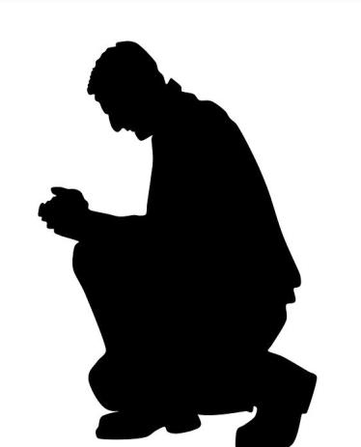
Как вести себя при разговоре с твоими лидерами? How Should You Respond When Talking to Your Leaders?
Д. Устанавливай крайние сроки, когда поговорить с твоим лидером Set deadlines on when you will talk to your leader.
Е. Обратись к Богу за силой сделать это правильно Look to God for the power to do this right.

Slide 54
Применение пройденного материала на практике Personal Application
сегодня посвятите применению шести указаний, представленных в данном занятия. Review the six guidelines presented in today’s lesson.

Slide 55
Применение пройденного материала на практике Personal Application
Поясните, что желательно каждый раз, когда они общаются со своими лидерами, стараться применять как минимум одно из них. Focus your attention on at least one of the guidelines each time you talk with one of your leaders.

Slide 56
Задания Assignment
Попросите студентов прочитать главу 4-5 Read chapters 4-5 in the Student Manual
Завершите изучать проект 6, 7 & 8 рабочей тетради Complete Study Guide Projects 6, 7 & 8
Опрос по Ефесянам 6:1 и 3 сегодня Quiz on Ephesians 6:1 & 3 today

Slide 58
Что делать, если твой лидер говорит тебе сделать что-то неправильное? What Should You do When Your Leader Tells You to do Something Wrong?
Глава 4
Chapter 4

Slide 59
Ключевая библейская истина
Key Biblical Truth
Мне следует быть внимательным и реагировать так, как это угодно Богу, когда мой лидер говорит мне сделать что-то неправильное. I need to carefully respond God’s way when my leader tells me to do something wrong.

Slide 60
Ключевое место Писания: Key Verse
1 Петра 3:15 (Синодальный перевод)
Господа Бога святите в сердцах ваших; будьте всегда готовы всякому, требующему у вас отчета в вашем уповании, дать ответ с кротостью и благоговением.
1 Peter 3:15
Your heart should be holy and set apart for the Lord God. Always be ready to tell everyone who asks you why you believe as you do. Be gentle as you speak and show respect.

Slide 61
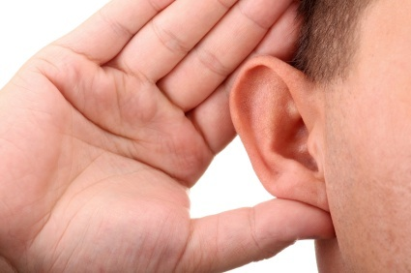
Что делать, если твой лидер говорит тебе сделать что-то неправильное? What should you do When Your Leader Tells You to do Wrong?
А. Внимательно оцени, что тебя попросили сделать Carefully assess what you have been told to do.
1. Выясни, правильно ли ты услышал, что лидер сказал тебе сделать Find out if you correctly heard what your leader told you to do.

Slide 62
А. Внимательно оцени, что тебя попросили сделать Carefully assess what you have been told to do.
2. Убедись, что то, что тебя просят сделать, в действительности грех. Determine if what you have been told to do is actually a sin.
3. Если это грех, определи, какой именно. If it is a sin, determine what sin it is.

Slide 63
Что делать, если твой лидер говорит тебе сделать что-то неправильное? What should you do When Your Leader Tells You to do Wrong?
Б. Выясни основные причины, почему лидер сказал тебе сделать это Discover the Main Reason…
Основная причина – для твоего же блага? Is the main reason for your good?
Основная причина – заставить тебя согрешить? Is the main reason to get you to sin?

Slide 64
Б. Выясни основные причины…. Discover the Main Reason…
3. Твой лидер проверяет, как ты поведешь себя? Is the leader testing you to see what you will do?
4. Является лидером шутите? Is the leader joking?

Slide 65
Что делать, если твой лидер говорит тебе сделать что-то неправильное? What should you do When Your Leader Tells You to do Wrong?
В. Если основная причина, почему твой лидер попросил тебя сделать это – для твоей же пользы (не грех), на тебе лежит ответственность подчиниться
C. If the main reason is not sin, you have the responsibility to obey.

Slide 66
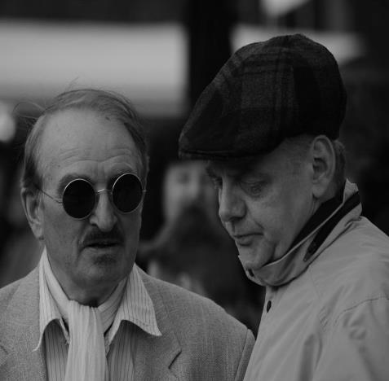
1. Найди другой способ сделать это, чтобы не пришлось грешить Find another way to do it so you will not have to sin.
2. Поговори со своим лидером Talk to your leader.
3. Дай Богу время, чтобы изменить мнение лидера Give God time to change your leader’s mind.

Slide 67
D. Если основная причина, почему твой лидер сказал тебе сделать это – чтобы ввести тебя в грех, на тебе лежит ответственность ослушаться твоего лидера If the main reason is sin, you have the responsibility to disobey your leader.

Slide 68
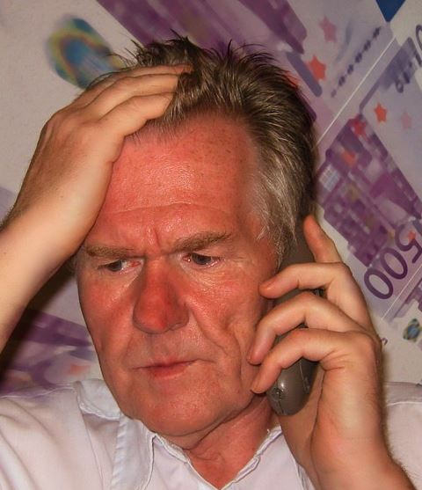
1. Поговори со своим лидером Talk to your leader
2. Дай Богу время, чтобы изменить мнение твоего лидера. Give God time to change your leader’s mind.

Slide 69
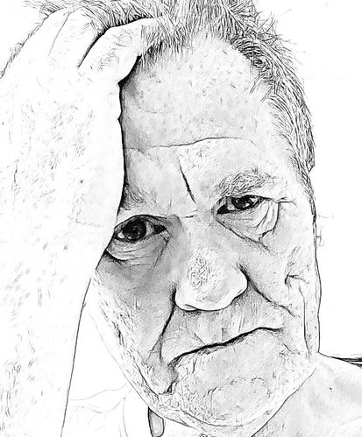
3. Будь готов пострадать за последствия правильных поступков. Be willing to suffer the consequences of doing right.
4. Удались от неправильной ситуации Get out of an abusive situation.

Slide 70
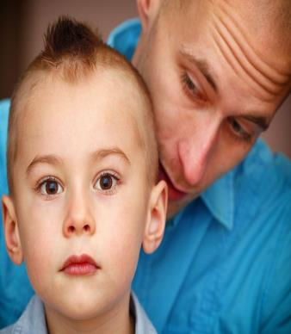
Глава 5: Результаты Повинуясь ваши лидеры Chapter 5: Results of Obeying your leaders
1. Каким образом послушание влияет на мои отношения с окружающими? How does obedience affect my relationships with others? 1) Бог God
Мои родители и семья My parents and family
Мои дети (настоящие и будущие) My children (present and future)

Slide 71
Каким образом послушание влияет на мои отношения с окружающими? How does obedience affect my relationships with others?
Мои друзья My friends
Те, с кем я работаю Those I work with
Другие люди, живущие рядом со мной Other people living around me

Slide 72
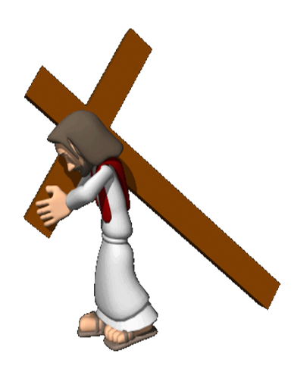
Глава 5: Результаты Повинуясь ваши лидеры Chapter 5: Results of Obeying your leaders
2. Как Бог смотрит н послушание?
How does God view obedience?
Бытие 24 Genesis 24 1 Царств 17:8-23 1 Kings 17:8-23 Притчи 2:1-2 Proverbs 2:1-2 Притчи 6:20-24 Proverbs 6:20-24 Притчи 13:13 Proverbs 13:13
Притчи 28:7 Proverbs 28:7

Slide 73
2. Как Бог смотрит на послушание? How does God view obedience?
Римлянам 13:1-6 Romans 13:1-6 Ефесянам 6:1-3 Ephesians 6:1-3 Ефесянам 6:5-8 Ephesians 6:5-8 Евреям 5:8-9, Евреям 13:17
Hebrews 5:8-9, 13:17
1 Петра 2:13-17 1 Peter 2:13-17

Slide 74
Результаты Повинуясь ваши лидеры Results of Obeying your leaders
3. Каким образом послушание меняет мою жизнь? How does obedience change my life?

Slide 75
3. Каким образом послушание меняет мою жизнь? How does obedience change my life?
a. Воспитание самодисциплины Development of self-discipline (Чем больше ты развиваешь самодисциплину, тем проще тебе будет противостоять греху.) (The more you develop self-discipline, the easier it will become for you to resist temptations to sin)
Б. Развитие доверия Development of trust

Slide 76
Результаты Повинуясь ваши лидеры Results of Obeying your leaders
Слушаясь своих лидеров, и продолжая расти, ты можешь научиться доверять своим лидерам так, как того желает Бог. As you obey your leaders, and continue to grow, you can learn to trust your leaders the way God wants you to trust them.

Slide 77
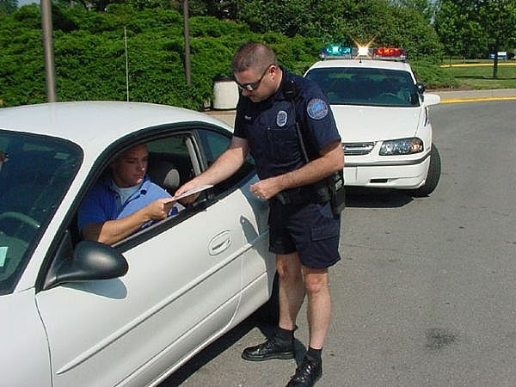
Б. Результаты непослушания твоим лидерам Results of disobeying your leaders
1. Каковы последствия непослушания? What are the consequences of disobedience?
a. Естественные последствия Natural consequences

Slide 78
1. Каковы последствия непослушания? What are the consequences of disobedience?
Б. Дисциплинарное взыскание Disciplinary action
В. Наказание Punishment
Г. Месть Revenge

Slide 79
Б. Результаты непослушания твоим лидерам Results of disobeying your leaders
2. Каким образом послушание влияет на мои отношения с окружающими? How does disobedience affect my relationships with others?
1. Бог God
2. Мои родители и семья My parents and family
3 Мои дети (настоящие и будущие) My children (present & future)

Slide 80
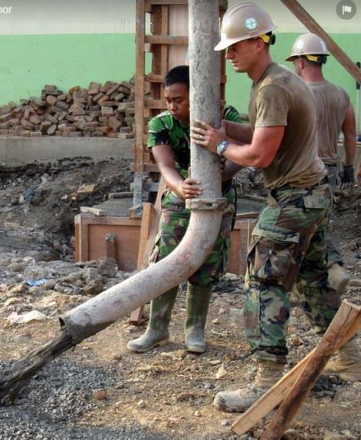
2. Каким образом послушание влияет на мои отношения с окружающими? How does disobedience affect my relationships with others?
4. Мои друзья My friends
5. Те, с кем я работаю Those I work with
6. Другие люди, живущие рядом со мной Other people living around me

Slide 81
Б. Результаты непослушания твоим лидерам Results of disobeying your leaders
3. Как Бог видит непослушание? How does God view disobedience?
1. Бытие 39 Genesis 39
2. 1 Царств 13 и 14 1 Samuel 13&14
3. Притчи 13:13 Proverbs 13:13
4. Притчи 5:12-14 Proverbs 5:12-14

Slide 82
Как Бог видит непослушание? How does God view disobedience?
Притчи 15:9-10 Proverbs 15:9-10
Деяния 5:17-41 Acts 5:17-41
Римлянам 13:1-6 Romans 13:1-6
2 Коринфянам 10:6 2 Corinthians 10:6
1 Петра 2:13-17 1 Peter 2:13-17

Slide 83
Б. Результаты непослушания твоим лидерам Results of disobeying your leaders
4. Необходимость взыскания и наказания сегодня The need for discipline and punishment today.

Slide 84
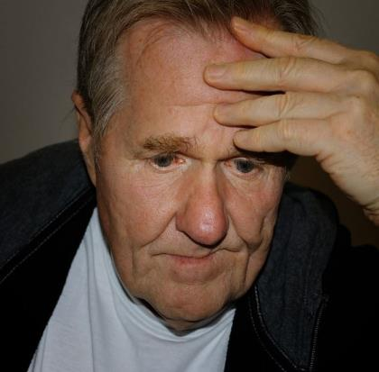
Мы все сталкиваемся с ситуациями –практически каждый день, когда стоим перед выбором, послушаться или нет? We all face situations-almost everyday where we are faced with a decision-will I obey or disobey?

Slide 85
Итак, когда ты несешь взыскание или наказание, Бог дает тебе возможность меняться – возрастать. Выбор за тобой. Какой будет твоя реакция? When you are disciplined or punished, God is giving you an opportunity to change – to grow. The choice is yours. How will you respond?

Slide 86
Применение пройденного материала на практике Personal Application
Посвятите практическое задание выяснению основной причины, почему лидер попросил их сделать что-то нехорошее. Practice discovering the main reason why your leader tells you to do something.

Slide 87
Применение пройденного материала на практике Personal Application
Это залог реакции на ситуацию так, чтобы это было угодно Богу. Developing this skill is key to responding in a way that will bring glory to God.

Slide 88
Заключение
Работай над тремя уровнями послушания в твоей жизни, и можешь быть уверен, что благодаря этому ты встанешь на путь к умиротворению. Также это и путь к лучшим отношениям с окружающими.
Не соглашайся на меньшее, чем то, что Бог приготовил для тебя.

Slide 89
Conclusion
As you work at putting the three levels of obedience into your life, you can be sure it will take you down a path that leads to greater peace. This is also the path to better relationships with others.
Don’t settle for less than God’s best for you.

Slide 90
Obedience to Man This PowerPoint is designed to be used with the Group Studies for New Christians Course, Obedience to Man, by Dave Batty. This PowerPoint resource was developed by the Teen Challenge Farm, London, Ontario Edited by Global Teen Challenge, 2013 2016

